Slide 1


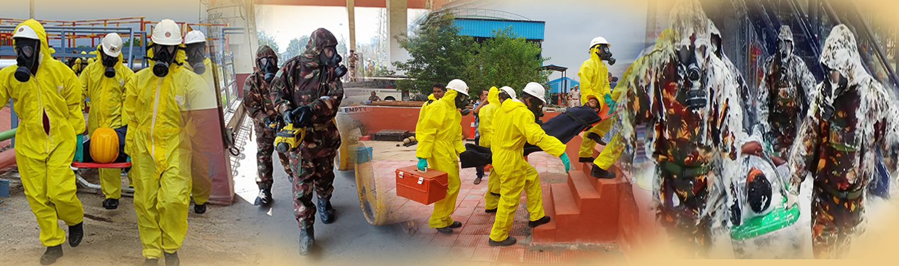
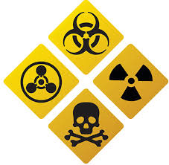

विभिन्न रेडियोधर्मी स्रोत और उनके अनुप्रयोग
VETTED BY – निरीक्षक/जीडी गोवर्धन रायगर
NDRF | CBRN | INDIA
1
PPT -
PEER | CSSR | INDIA
PPT 2 -

Slide 2
वस्‍तुनिष्‍ठ
विकिरण क्या है
रेडियोलॉजिकल स्रोत के प्रकार
रेडियोलॉजिकल स्रोत का उपयोग
प्राकृतिक रेडियोलॉजिकल स्रोत
मानव निर्मित विकिरण स्रोत
विभिन्न स्रोतों का अनुप्रयोग
समाप्ति
इसे पूरा करने पर
सबक, तुम बन जाओगे
से परिचित:

Slide 3
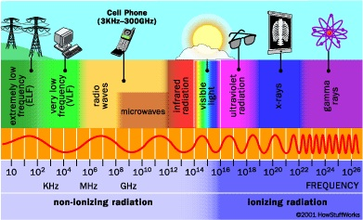
विकिरण प्रकार

Slide 4
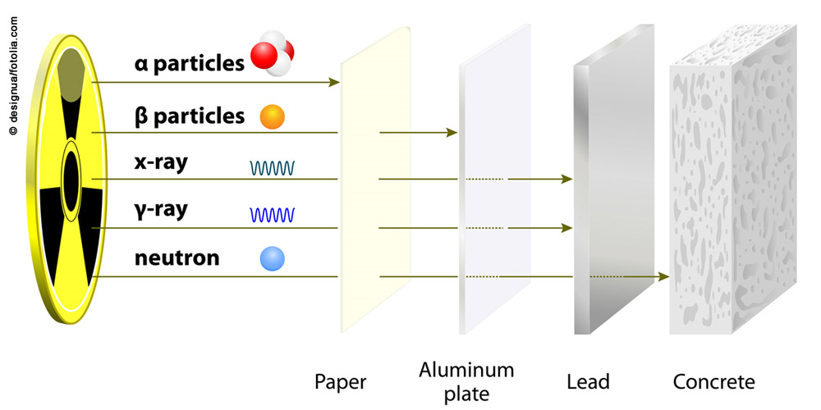
रेड की मर्मज्ञ शक्ति।

Slide 5
रेडियोधर्मी स्रोत क्या है?
एक रेडियोधर्मी स्रोत एक सामग्री है जिसका उपयोग इसके विकिरण उत्सर्जक गुणों के लिए किया जाता है। स्रोतों का निर्माण सीलबंद या बिना सील के रूप में किया जाता है।
उन्हें ताकत के आधार पर वर्गीकृत किया गया है।
रेडियोधर्मी स्रोतों का उपयोग उद्योगों, प्रयोगशालाओं और चिकित्सा क्षेत्र में किया जाता है।
रेडियोधर्मी पदार्थों से निकलने वाले विकिरण के उच्च संपर्क से मनुष्य और पर्यावरण पर हानिकारक प्रभाव पड़ सकता है।

Slide 6
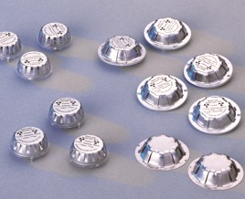
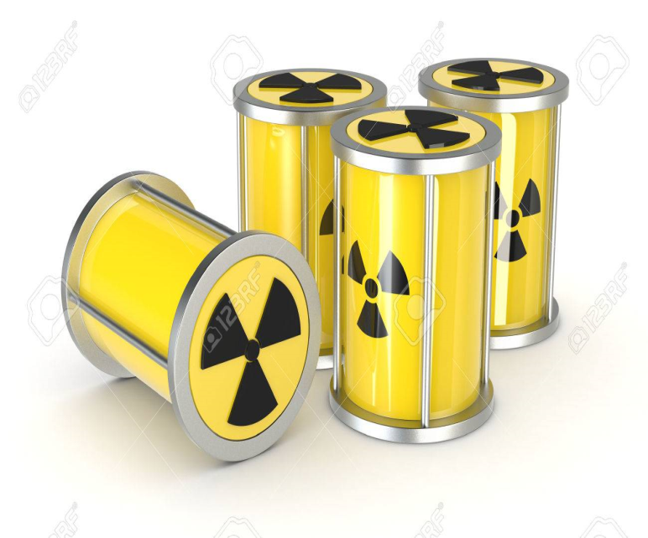
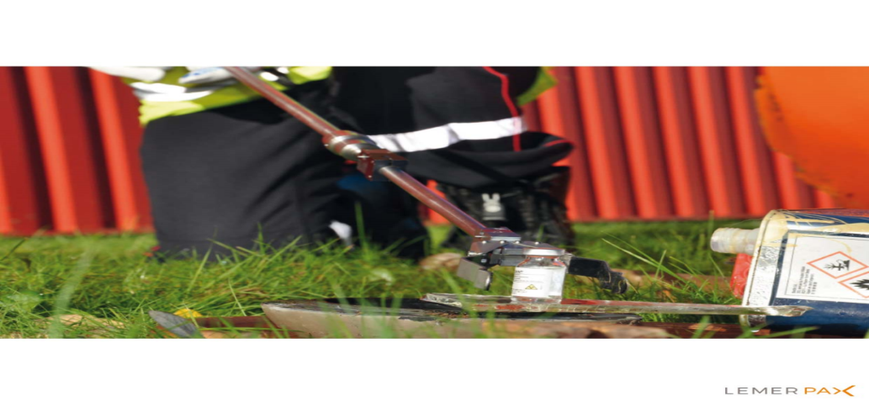
रेडियोधर्मी स्रोत

Slide 7
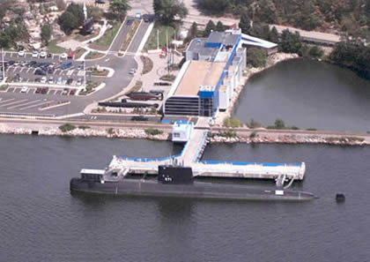


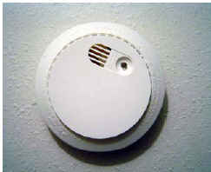
विकिरण किसके लिए प्रयोग किया जाता है?
विकिरण का उपयोग वैज्ञानिक उद्देश्यों के लिए किया जाता है,
चिकित्सा कारण
कुछ प्रकार की पनडुब्बियों को शक्ति प्रदान करें।
हम विकिरण के संपर्क में भी आ सकते हैं जैसे कि स्रोतों के माध्यम से
एक्स-रे,
परमाणु ऊर्जा संयंत्र,

Slide 8
सामान्य अल्फा स्रोत
Americium -241 : आधा जीवन : 432.2 वर्ष
स्मोक डिटेक्टर, नमी घनत्व गेज
थोरियम - 232 : आधा जीवन : 14.05 अरब वर्ष
लालटेन मेंटल में उपयोग Americium -241 : आधा जीवन : 432.2 वर्ष
स्मोक डिटेक्टर, नमी घनत्व गेज
थोरियम - 232 : आधा जीवन : 14.05 अरब वर्ष
लालटेन मेंटल में उपयोग किया जाता है, टंगस्टन फिलामेंट्स को कोट करने के लिए उपयोग किया जाता है
वेल्डिंग छड़किया जाता है, टंगस्टन फिलामेंट्स को कोट करने के लिए उपयोग किया जाता है
वेल्डिंग छड़

Slide 9
सामान्य बीटा स्रोत
1. ट्रिटियम: आधा जीवन: 12. 32 वर्ष
निकास संकेत, घड़ियां, चमकदार पेंट और डायल, गेज, पशु चयापचय अध्ययन
2. आयोडीन -131: आधा जीवन : 8.0197 दिन
थायराइड विकारों, थायराइड कैंसर के इलाज के लिए उपयोग किया जाता है
कार्बन -14 : आधा जीवन : 5730 वर्ष
अल्सर पैदा करने वाले बैक्टीरिया का पता लगाने के लिए सांस परीक्षण में उपयोग किया जाता है
बहुत पतली सामग्री को मापने के लिए अपनी कमजोर मर्मज्ञ शक्ति का उपयोग करना

Slide 10
सामान्य गामा स्रोत
सीज़ियम-137 : आधा जीवन : 30.17 वर्ष
कैंसर के इलाज के लिए चिकित्सा चिकित्सा चिकित्सा
औद्योगिक गेज में जो पाइप के माध्यम से तरल के प्रवाह का पता लगाता है और कागज, फिल्म या धातु की चादरों जैसी सामग्रियों की मोटाई को मापता है
2. कोबाल्ट -60 : आधा जीवन 5.27 वर्ष
विकिरण चिकित्सा में उपयोग किया जाता है (कैंसर रेडियो थेरेपी)
माप और परीक्षण उपकरण
कई सामान्य औद्योगिक अनुप्रयोग, मोटाई गेज, मसालों और कुछ खाद्य पदार्थों की नसबंदी। शक्तिशाली गामा किरणें बैक्टीरिया और अन्य रोगजनकों को मारती हैं

Slide 11
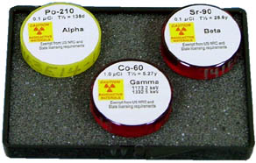
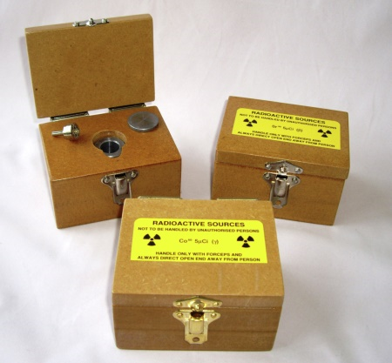
रेडियोधर्मी
मूल

Slide 12
सामान्य स्रोत
गामा का
1. टेक्नेटियम -99: आधा जीवन: 6 घंटे
मस्तिष्क, हड्डी, यकृत, प्लीहा, गुर्दे और थायरॉयड स्कैनिंग में चिकित्सा चिकित्सा में और रक्त प्रवाह अध्ययन के लिए उपयोग किया जाता है।
इरिडियम 192 : आधा जीवन : 74 दिन
ट्यूमर के इलाज के लिए ब्रैकी-थेरेपी में उपयोग किया जाता है

Slide 13
ब्रह्मांडीय विकिरण
स्थलीय विकिरण
आंतरिक विकिरण
प्राकृतिक विकिरण स्रोत

Slide 14
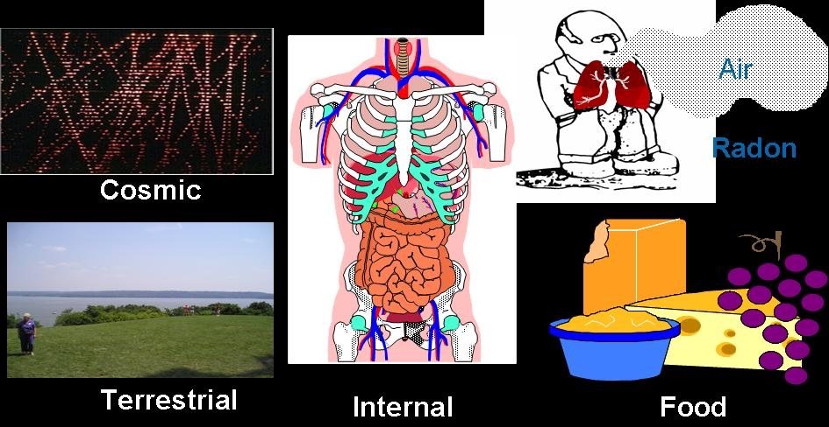
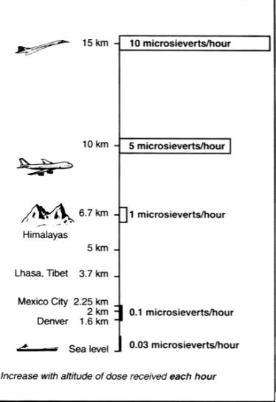
प्राकृतिक विकिरण स्रोत
हम सभी हर दिन विकिरण के संपर्क में आते हैं - तथाकथित प्राकृतिक पृष्ठभूमि विकिरण से

Slide 15
विकिरण के प्राकृतिक स्रोत
ब्रह्मांडीय किरण
सूर्य और गहरे अंतरिक्ष से उच्च ऊर्जा विकिरण
स्थलीय विकिरण
मिट्टी, खनिजों और चट्टानों में प्राकृतिक रेडियोधर्मिता से उत्सर्जित विकिरण
आंतरिक विकिरण या न्यूक्लाइड जमाव
हमारे शरीर में प्राकृतिक रेडियोधर्मिता से विकिरण, भोजन और हवा से

Slide 16
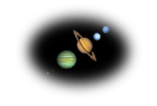
ब्रह्मांडीय विकिरण
पृथ्वी, और उस पर सभी जीवित चीजें, लगातार बाहरी अंतरिक्ष से विकिरण से बमबारी कर रही हैं, बारिश की एक स्थिर बूंदा बांदी के समान।

Slide 17
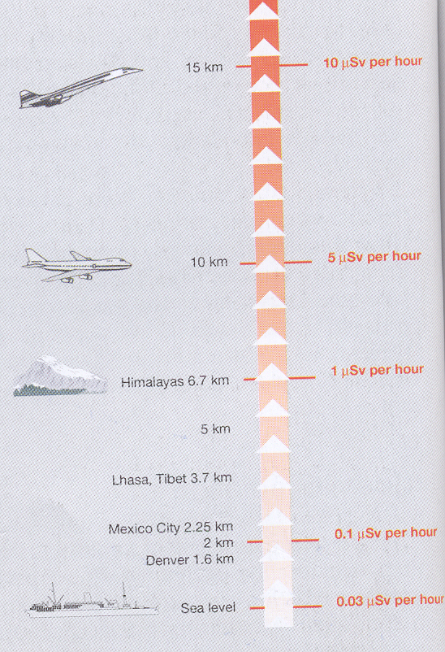
ब्रह्मांडीय विकिरण

Slide 18
स्थलीय विकिरण
रेडियोधर्मी पदार्थ हवा, मिट्टी, पानी और वनस्पति में भी पूरी प्रकृति में पाया जाता है।
महत्वपूर्ण रेडियोधर्मी तत्वों में यूरेनियम और थोरियम और उनके रेडियोधर्मी क्षय उत्पाद शामिल हैं जो अरबों साल पहले पृथ्वी के निर्माण के बाद से मौजूद हैं।

Slide 19
* भोजन/पानी के अंतर्ग्रहण के कारण आंतरिक खुराक मुख्य रूप से रेडियोआइसोटोप 40K के कारण होती है।
* हमारा शरीर अपने आप में विकिरण का एक स्रोत है क्योंकि इसमें लगभग 2 ग्राम/किग्रा पोटेशियम होता है।
* 60 किलो शरीर के औसत व्यक्ति के लिए यह ~ 3600 बीक्यू है।
स्थलीय विकिरण

Slide 20
भौतिक | K-40 | Ra-226 | Th-232
सीमेंट | 5 - 385 | 16 - 377 | 8 – 78
इंट | 130 – 1390 | 21 – 48 | 26 – 126
पत्थर | 48 – 1479 | 6 – 155 | 5 – 412
रेत | 5 – 1074 | 1 – 5047 | 4 – 2971
ग्रेनाइट | 76 – 1380 | 4 – 98 | 103 – 240
चिकनी मिट्टी | 6 – 477 | 7 – 1621 | 4 – 311
फ्लाई ऐश | 6 – 522 | 7 – 670 | 30 – 159
चूना | 6 – 518 | 1 – 26 | 1 – 33
चिरोड़ी | 70 - 807 | 7 - 807 | 1 - 152
प्राकृतिक रेडियोधर्मिता (बीक्यू। KG-1) भारत में उपयोग की जाने वाली निर्माण सामग्री में

Slide 21
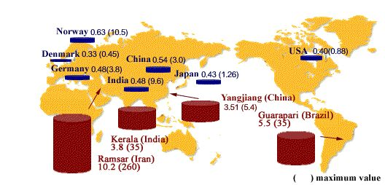
उच्च पृष्ठभूमि विकिरण क्षेत्र
मिल्ली सीवर्ट/वर्ष

Slide 22
हमारे शरीर में प्राकृतिक रेडियोधर्मिता से विकिरण, भोजन और हवा से
आंतरिक विकिरण

Slide 23
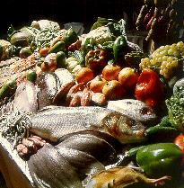

खाद्य पदार्थ | K-40 (Bq.kg⁻¹)
चावल | 40 – 90
पत्तेदार सब्जियां | 80 – 220
बैंगन | 90 – 140
चुकंदर | 85 – 120
गाजर | 60 - 120
लाल शलजम | 90 - 120

Slide 24
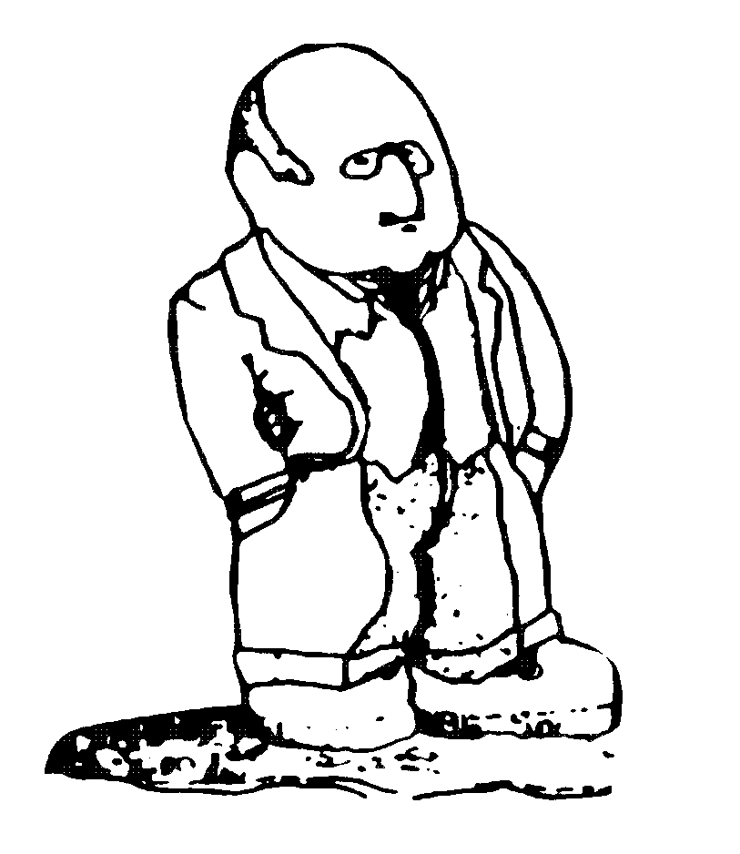
पृष्ठभूमि विकिरण योगदान देता है
2.4 एमएसवी/वर्ष प्रति व्यक्ति
Air
ब्रह्मांडीय - 0.3 एमएसवी
रेडॉन - 1.4 एमएसवी
भोजन - 0.4 एमएसवी
स्थलीय - 0.3 एमएसवी
Notes:
Non-occupational exposures can be divided into one of two categories: those originating from natural sources and those resulting from human-made sources.
All individuals are continuously exposed to ionizing radiation from various natural sources. These sources include cosmic radiation and naturally occurring radionuclides within the environment and within the human body. The radiation levels resulting from natural sources are collectively called "natural background." Natural background (and the associated dose it imparts) varies considerably from one location to another in the United States. Historically, the estimated value for the average whole body dose equivalent from natural background in the United States. has been about 100 mrem/person/year. More recently, this figure has been revised upward to between 250 to 300 mrem/person/year to account for the dose contribution from indoor radon.

Slide 25
घरों में रेडॉन गैस | प्रति वर्ष औसत 1 एमएसवी। (0.2 से 20 एमएसवी/वाई)
अधिकांश क्षेत्रों में प्राकृतिक पृष्ठभूमि विकिरण | प्रति वर्ष 1 से 2 mSv। कुछ मामलों में, 20 mSv/Y तक
निर्माण सामग्री | 0.2 से 1 mSv प्रति वर्ष.
परमाणु ऊर्जा स्टेशनों का प्रभाव | 0.01 एमएसवी प्रति वर्ष
छाती का एक्स-रे परीक्षण | लगभग 0.1 एमएसवी प्रति परीक्षा भिन्नता सीमा 0.05 एमएसवी से 0.2 एमएसवी प्रति परीक्षा.
प्रमुख एक्स-रे परीक्षा | प्रति परीक्षा लगभग 5 एमएसवी।
औसत विकिरण खुराक का स्तर

Slide 26
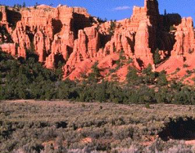
2.4 mSv/y
खाद्य पदार्थ
12%
रेडन
जनता के लिए विकिरण जोखिम
वायु
51%
लौकिक
10%
फुटकर। 0.3%
पार्थिव
14%
चिकित्सा
12%
नतीजा 0.4%
Occupational 0.2%
नाभिकीय
0.1%
प्राकृतिक 87%
मानव निर्मित 13%

Slide 27
घर से बने होते हैं
ऐसी सामग्री जिनमें रेडियोधर्मिता होती हो ।
दीवारों, फर्श और छत से गामा विकिरण,
और रेडॉन और थोरन संतान प्रमुख हैं
विकिरण जोखिम के स्रोत।
विशेष रूप से बंद कमरों में, रेडॉन है
महत्वपूर्ण खुराक योगदान
कारण।
हम कहाँ रहते हैं

Slide 28
हम क्या पीते हैं
दूध में रेडियोधर्मिता पीने के पानी की तुलना में 200 गुना अधिक और बीयर की तुलना में 3 गुना अधिक होती है।
एक कप दूध से ~ 180 बीटा कण
पोटैशियम-40 प्रति मिनट उत्सर्जित होते हैं।
एक कप चाय से ~ 91 बीटा कण
पोटैशियम – चाय की पत्तियों (दूध और पानी को छोड़कर) से प्रति मिनट 40 उत्सर्जित होते हैं।

Slide 29
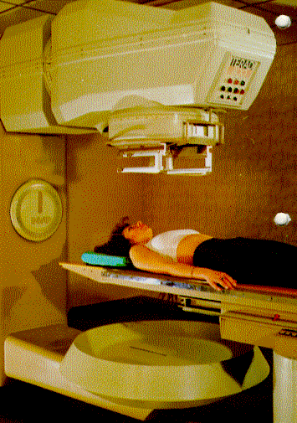
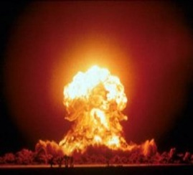
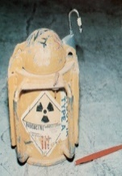
मानव निर्मित विकिरण स्रोत
नाभिकीयpower
अस्पतालों
नतीजा
कचरे
खनन-उद्योग
परिवहन

Slide 30
विकिरण के मानव निर्मित स्रोत
परमाणु चिकित्सा
डायग्नोस्टिक थेरेपी के लिए रेडियोधर्मी ट्रेसर
विश्लेषणात्मक प्रक्रियाएं
पेसमेकर
मेडिकल एक्स-रे (एक्स-रे ट्यूबों द्वारा उत्पादित)
फ्लोरोस्कोपी
छाती का एक्स-रे
डेंटल एक्स-रे

Slide 31
विकिरण के मानव निर्मित स्रोत
उपभोक्ता उत्पाद
टेलीविजन सेट
स्मोक डिटेक्टर
जीवाश्म ईंधन: कोयला, गैस
हवाई यात्रा
चमकदार यौगिक
निर्माण सामग्री
परमाणु ईंधन चक्र
जमीन के ऊपर बम परीक्षण

Slide 32
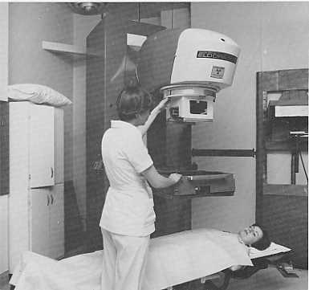
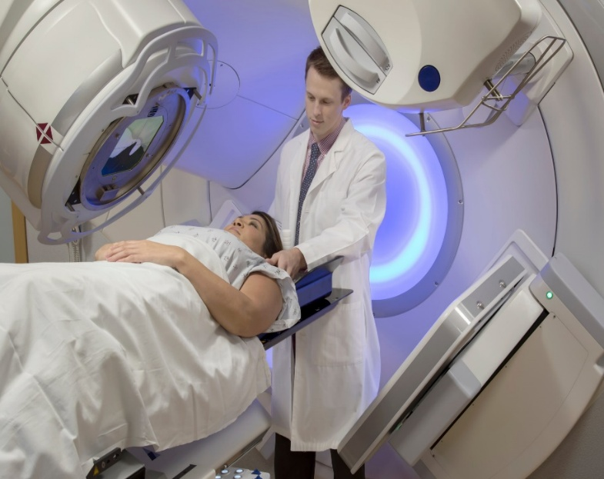
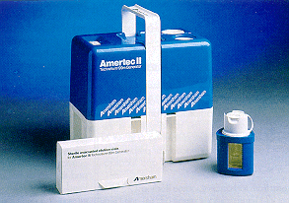
रेडियोधर्मी स्रोतों के अनुप्रयोग

Slide 33
रेडियोधर्मी स्रोतों का उपयोग निम्नलिखित अनुप्रयोगों में किया जाता है:
चिकित्सा
उद्योग-प्रधान
RESEACH और
कृषि
रेडियोधर्मी स्रोतों के अनुप्रयोग

Slide 34
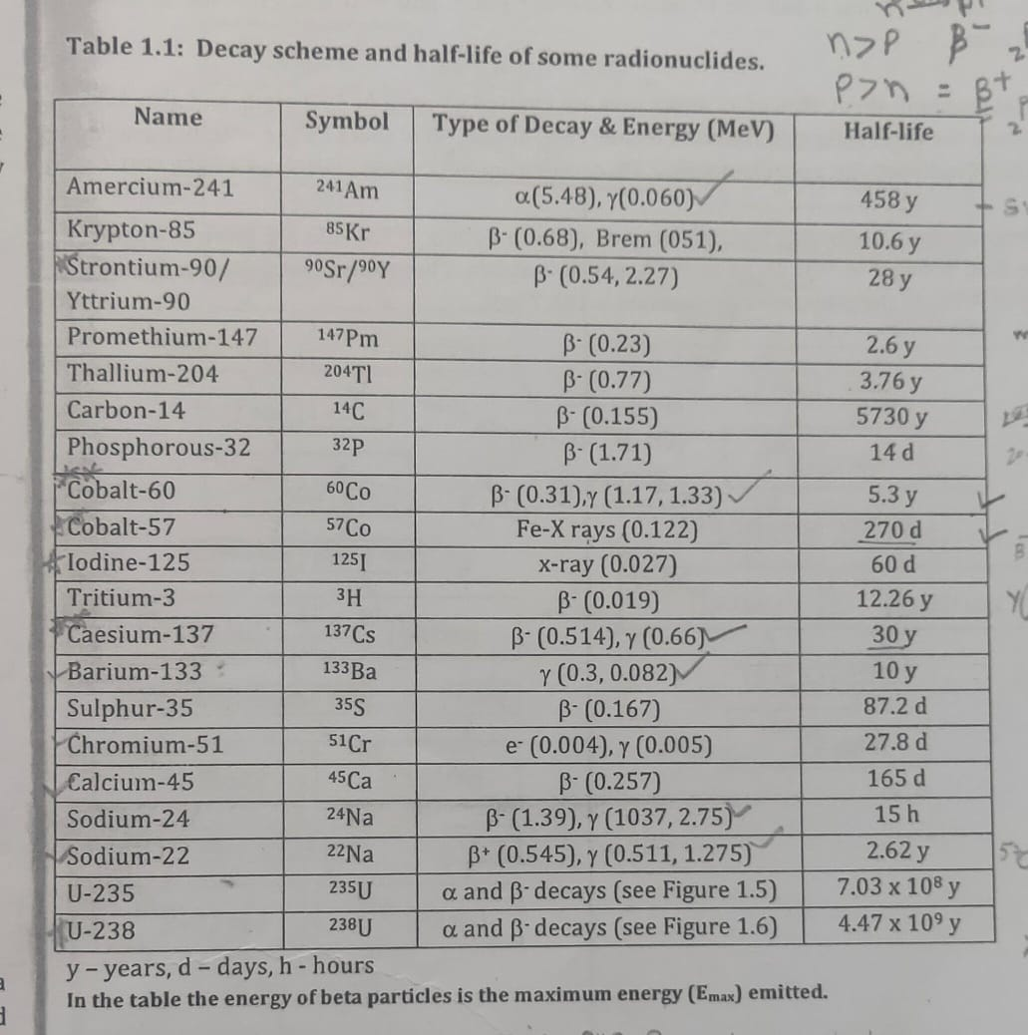
की घोषणा
रेडियोधर्मी स्रोत

Slide 35
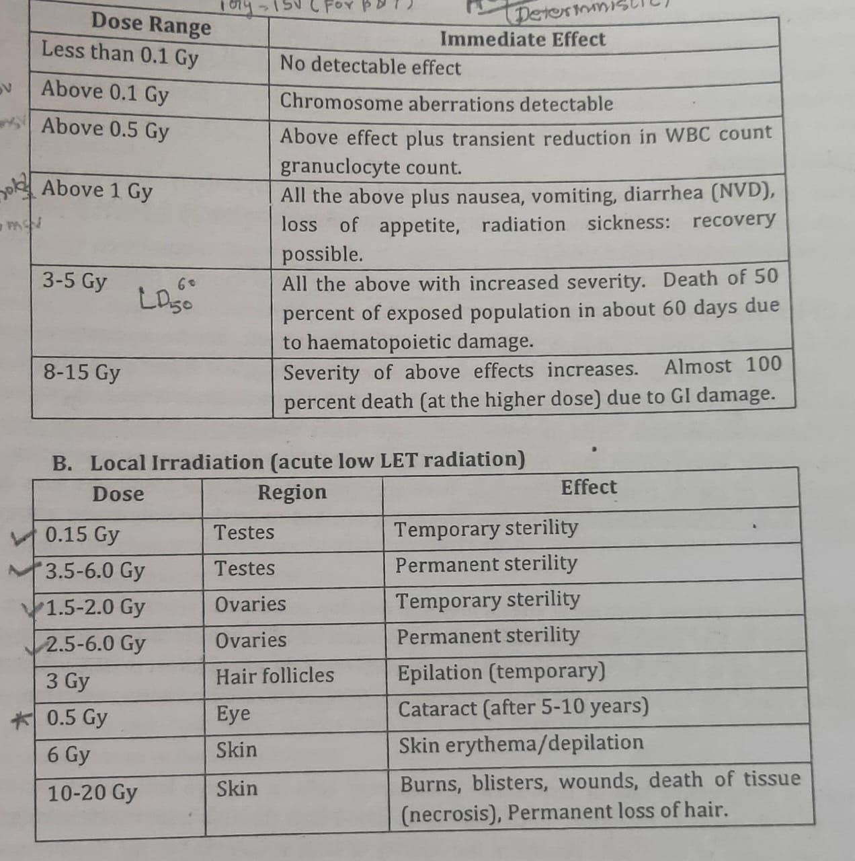

Slide 36
समीक्षा
विकिरण क्या है
रेडियोलॉजिकल स्रोत के प्रकार
रेडियोलॉजिकल स्रोत का उपयोग
प्राकृतिक रेडियोलॉजिकल स्रोत
मानव निर्मित विकिरण स्रोत
विभिन्न स्रोतों का अनुप्रयोग
समाप्ति
इस पाठ को पूरा करने पर, आप इसके बारे में जान सकते हैं: -

Slide 37

कोई सवाल ?

Slide 38
धन्यवाद

